Slide 1
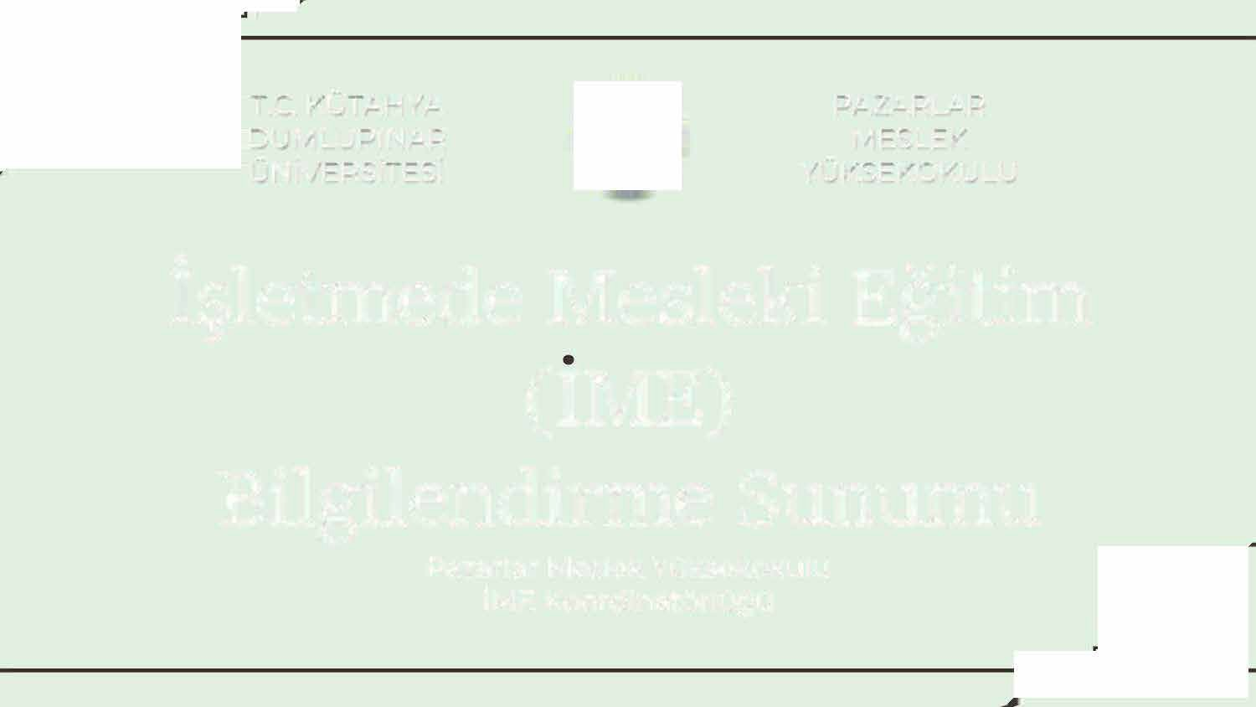
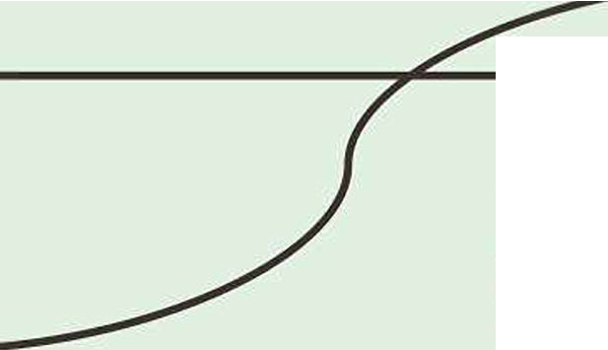
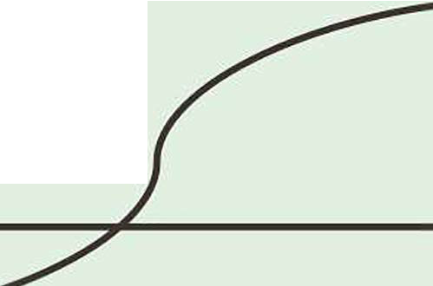
T.C. KÜTAHYA DUMLUPINAR ÜNİVERSİTESİ
EMET MESLEK YÜKSEKOKULU
İşletmede Mesleki Eğitim
(iME)
Bilgilendirme Sunumu
Emet Meslek Yüksekokulu İME Koordinatörlüğü

Slide 2
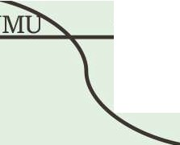
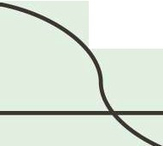
EMET MYO İME KOOR. İŞLETMEDE MESLEKİ EĞİTİM BİLGİLENDİRME SUNU
2
İçindekiler
02
Faydalar
Ol
Giriş
İME nedir?
İME'de hedefimiz nedir?
03
Ön Koşullar
Eğitim süresi ve eğitime başlama ön koşulları...
Ünive rsit eyeı topluma, öğrenciye, iş dünyasına...
04
Eğitim Öncesi
İşletmelerin belirlenmesi, başvuru ve eğitime başlama süreçleri
05
Eğitim Esnası
Eğitim esnasındaki süreçler ve öğrenci dosyası
06
Soru/Cevap
İME ile ilgili soruların cevaplandırılması

Slide 3
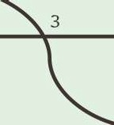
1
EMETMYO İME KOOR. İŞLETMEDE MESLEKİ EĞİTİM BİLGİLENDİRME SUNUMU
.
Giriş
İME nedir? İME'de hedefimiz nedir?

Slide 4
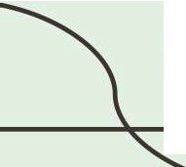
İşletınede Mesleki Eğitiın (İME) Nedir?
EMET MYO İME KOOR. İ LETMEDE MESLEKİ EĞİTİM BİLGİLENDİRME SUNU
4
«İM E» k es in lik le b ir staj programı değildir.
«İM E»:
M es le k i eğ it im p r o g ram ı öğ rencilerin in t eo rik eğ it im lerin i yükseköğret im kurum ların da, işlet mede veya işlet m elerce tesis edilen eğit im birim lerin de aldığı, beceri eğitimlerini ise,işletmelerde yapt ıkları,
3+1 m üfredatın a sahip öğ ret im p rog ram larım ızın son dönem ine konulm uş
bir ders olup,
İş yerlerinde tam zamanlı olarak yapılan,
%80 devam zorunluluğ u olan,
Öğrencilerimizi uygulama becerisi yüksek, nitelikli öğrenciler olarak
m ezun etm ek am acıyla uygulanan
•
•
•
•
bir eğ it im m od elid ir.

Slide 5
EMET MYO İME KOOR. İ LETMEDE MESLEKİ EĞİTİM BİLGİLENDİRME SUNU
5
İME'de Hedefin1iz Nedir?
Öğ rencilerim izin okulda kazandığ ı b ilg i ve beceril erin i ku llanarak öğ ren im gördüğ ü alanlarla ilg ili olan işyerlerinde uygulayarak, mesleki beceri ve tecrübelerini geliştirmek,
Öğrencilerim izin nitelik li m eslek elem anı olarak görev yap acakları işyerlerin deki sorum lu luklarını, işçi-işveren ilişkilerin i, organizasyon, üret im ve iş güvenliği sistem lerin i ve yeni teknolojileri tanım aların ı sağlayıcı faaliyet ler ve işbaşında deneyim kazanmalarına olanak sağlamak,
Mezun öğrencilerim izin nitelikli istidam edilebilirliklerini artırmak,
İş dünyam ızın nitelikli iş gücü talebini karşılamak ,
Daha d in am ik üniversite - sanayi işbirliği geliştirmektir.

Slide 6
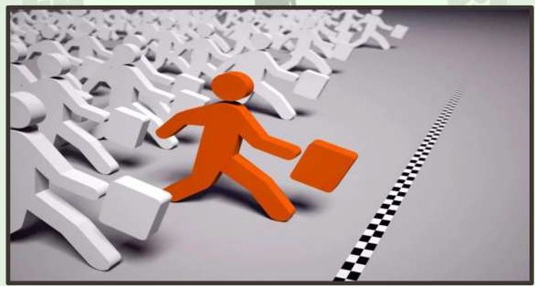
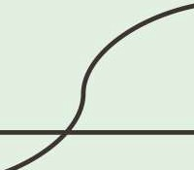
• •
EMET MYO iME KOOR. İ Ş
• V • • • • •
LETMEDE MESLEKi EGITIM BiLGiLENDiRME SUNUMU
6
"İşletmede Mesleki Eğitim (İME), okuldayken hayata erken atılan ilk adım..."

Slide 7
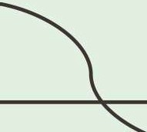
İME Uygulanan Üniversiteler
EMET MYO İME KOOR. İ LETMEDE MESLEKİ EĞİTİM BİLGİLENDİRME SUNU
7
Kütahya Dumlupınar Üniversitesi
Gazi Üniversitesi,
Trakya Üniversitesi,
Kırklareli Üniversitesi,
Dicle Üniversitesi,
Namık Kemal Üniversitesi,
Fırat Üniversitesi,
Sakarya Üniversitesi,
Çukurova Üniversitesi,
Düzce Üniversitesi,
Hitit Üniversitesi,
Anadolu Üniversitesi,
•

Slide 8
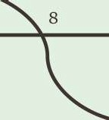
02 -
EMET MYO İME KOOR. İŞLETMEDE MESLEKİ EĞİTİM BİLGİLENDİRME SUNUMU
-
Faydalar
Üniversiteye, topluma, öğrenciye, iş dünyasına...

Slide 9
EMET MYO İME KOOR. İŞLETMEDE MESLEKİ EĞİTİM BİLGİLENDİRME SUNU
9
•
iME Uygulaınasının Üniversiteye Faydaları Nelerdir?
Ünivers it e, öğrencilerin i mesleki deneyim, beceri ve iş tecrübesi kazanımlarıyla mezun edebilme im kanı bulacak,
Ün iversit e, iş dünyasın ın güncel gereksinimlerini yakından takip etme
olan ağ ı bulacak,
İş d üny asınd a yaşanan sorunlara pratik çözümler üretebilme imkanı doğacak,
Üniversit e-iş dünyası iş birliğ i ile Ar-Ge faaliyetleri artacak,
Mezun ett iği öğrencilerinin istihdam ını kolaylaştırm ası nedeniyle tercih sebebi olmayı sürdürecektir.

Slide 10
EMET MYO İME KOOR. İ LETMEDE MESLEKİ EĞİTİM BİLGİLENDİRME SUNU
10
•
iME Uygulaınasının Topluına Faydaları Nelerdir?
Üniversit e, iş dünyası ve t oplu m u n işbirliğ i için de hareket et m esi ile ülke kalkınması hızlanacak ve işsizlik oranı azalacak,
Ailenin çocuklarının geleceği ile ilgili endişeleri azalacak,
İşlet melerdeki çalışan lar öğ rencilerd en sorum lu akadem ik personel ile ilet işim e geçip toplum sal ve teknolojik sorunları kolaylıkla
paylaşab ilece kleri için toplum ve üniversite işbirliği sağlanmış olacak,
Çocukiarı vasıflı olarak yet işen ailelerin kendine güveni artacaktır.

Slide 11
EMET MYO İME KOOR. İŞLETMEDE MESLEKİ EĞİTİM BİLGİLENDİRME SUNU
11
•
iME Uygulaınasının Öğrenciye Faydaları Nelerdir?
Öğ rencilerim iz t eorik derslerde öğ rend ikleri ni işyeri uygulam asıyla pekişt irere k uygulama becerisi kazanacak,
Sorumluluk duygusu ve takım çalışmasına yat kın lığ ı art acak ve özgüveni
gelişecek,
Günün teknolojisin i uyg ulayarak yet işeceğ i için iş bulma imkanı kolaylaşacak,
Gelecekle ilgili hedeflerin i şekillendirecek ve kariyer planlaması yap m akt a zorlanm ayacak,
İş d ünyasının gerçekleri ile daha erken t anışacak ve uyum süreci hızlanacak;
iş disiplinin anlam ve önem ini kavrayacak,
Kendini tanıyacak ve yeteneklerinin farkına varacak,
İşyerin in uyg un görm esi halin de, m ezun olur olm az aynı işyerinde çalışma imkanı bulacak,
Tecrübe eksikliğini giderme fırsatı yakalayacak,
Program süresince elir elde etme imkanı bulacakt ır.

Slide 12
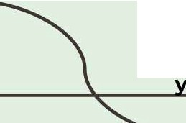
EMET MYO İME KOOR. İŞLETMEDE MESLEKİ EĞİTİM BİLGİLENDİRME SUNU
12
•
iME Uygulaınasının
İş Dünyasına Faydaları Nelerdir?
İş ve üret im süreçlerini bizzat görere k m esleki deneyim kazanan meslek elemanları yetiştirilecek ve istihdam kolaylaşacak,
İht iyaç duyulan nitelik ve uyg ulam-a b ece ri sine sahip bireyler yet işt iril erek
doğru işe doğru personelin hazırlanması ve yerleşt irilm esi sağlanacak,
İş d ünyası ile akadem ik personelin işbirliğ i yapm asıyla üniversit ed eki eğitim programları ve içerikleri iş dünyasının gereksinimleri doğrultusunda güncellenecek olup, işlet m elere faydalı b ireyler yet iştirilecek,
İşletmeler ihtiyaçlarına uygun öğrencileri belirleyebilecek ve uyum lu bir çalışm a ortam ı sağ lanacak,
İht iyaç duyulan nitelikt eki elem anların bizzat günün koşullarıyla eğ it ilm esin in sağlanm ası ile işlet m eler, çalışanların işe başlangıç eğitim yükünden kurtulacak,
Üniversit e - iş dünyası işbirliği ile işletmelerin Ar-Ge teşviklerinden
ararlanması sağanacakt ır.

Slide 13
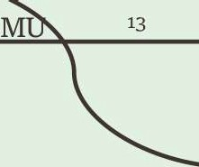
EMET MYO İME KOOR. İŞLETMEDE MESLEKİ EĞİTİM BİLGİLENDİRME SUNU
•
IME Süreç Döngüsü
QjönKoşul
Başlamak için ön koşulları sağla!
Başvuru4
İşletmeni belirle, başvurunu yap!
1
2
(t Değerlendirme
iME raporlarını ve öğrenci dosyalarını hazırla!
,ııı
Eğitimr;i!I
İME dersinin gereklerini yerine getir!
4
3

Slide 14
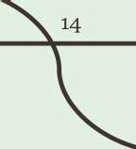
03
EMET MYO İME KOOR. İŞLETMEDE MESLEKİ EĞİTİM BİLGİLENDİRME SUNUMU
••
On Koşullar
Öğrencilerin eğitime başlama ön koşulları
ve eğitim süresi

Slide 15
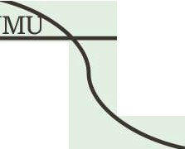
Öğrencilerin İME'ye Başlaına Ön koşulları
(1)
EMET MYO İME KOOR. İŞLETMEDE MESLEKİ EĞİTİM BİLGİLENDİRME SUNU
15
Meslek yüksekokulu öğrencilerimiz,
4 dönemlik öğretim sürelerinin 3 dönemini üniversitede, l dönemini iş yerlerinde (3+1) tamamlayacaklardır.
2. Sınıfta bulunan öğrencilerimiz bahar yarıyılında (4.yarıyıld a) «İşletmede Mesleki Eğitim» dersini alırlar.
İME yapmak üzere işletmelere gidebilmesi için ACiNO'su 1,75 veya üzeri
olması,
4. yarıyıldan önceki yarıyıllarda devamsız veya almadığı dersinin olmaması
gerekir.

Slide 16
Öğrencilerin İME'ye Başlarrıa Ön koşulları
(2)
EMET MYO İME KOOR. İŞLETMEDE MESLEKİ EĞİTİM BİLGİLENDİRME SUNU
16
Öğ renci,
İME'ye gitmesi gereken yarıyılda gidememesi halinde ön şartı sağladığı ilk yarıyıl gönderili r.
İME'ye gideceğ i yarıyılda, İME'nin yanında devam şartı bulunmayan başarısız olduğu dersleri de "Küt ahya Dum lu pın ar Üniversit esi ö n Lisans ve Lisans Eğit im -Öğ ret im Yönet m eliğ i" nde belirt ilen ders yükü çe rçeves inde alabilir.

Slide 17
EMET MYO İME KOOR. İ LETMEDE MESLEKİ EĞİTİM BİLGİLENDİRME SUNU
17
Öğrencilerin İME Süresi
İME, akadem ik t akvim de belirt ilen güz/bahar yarıyılı ders başlama ve bitiş tarihlerini kapsayacak şekilde yürütülür.
Öğrenciler, işlemede m esleki eğitim 0-'ap acağı işletmenin çalışma koşul ve saatlerine uymak ve eğit im ini o yarıyıl boyunca haftada 40 saat çalışarak gündüz tamamlamak zorundadırlar.
İME dersi, 5 t eorik+ 35 uygulam a saati olm ak üzere 23 krediden oluşur ve 30
AKTS değerin ded ir.

Slide 18
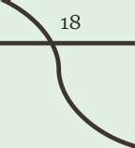
04
EMET MYO İME KOOR. İŞLETMEDE MESLEKİ EĞİTİM BİLGİLENDİRME SUNUMU
Eğitim Öncesi
İşletmelerin belirlenmesi, başvuru ve eğitime başlama süreçleri

Slide 19
EMET MYO İME KOOR. İŞLETMEDE MESLEKİ EĞİTİM BİLGİLENDİRME SUNU
19
İME Yapılacak İşletınelerin Belirlenmesi
Öğrenci, ikamet ettiği ilde, İME Komisyonu tarafından uygun görülen bir işletmede İME yapabilir.
İME için ilgili akademik birimler öğrencilere işletme/firma önerebilir.
Öğrenci tarafından teklif edilen işletme İME Komisyonu tarafından uygun görülmesi durumunda işletme ile İME protokolü yapılır.
Protokol yapılmamış işletmelerde öğrencilerin İME'si geçersiz sayılır.
İME Komisyonları, İME için hangi programlara kaç kontenjan verileceğini belirlemek amacıyla İşletme yönetimleri ile iletişim kurar

Slide 20
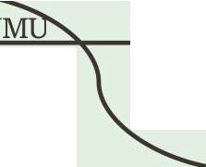
EMET MYO İME KOOR. İŞLETMEDE MESLEKİ EĞİTİM BİLGİLENDİRME SUNU
20
İME Yapılacak İşletınelerin Belirlenmesi Kimya Teknolojileri Teknikerliği
Tüm resmi ve özel kimyasal işleme kurumları,
Kimya Labotatuvarı olan kuruluşlar
Kamu veya özel kimya laboratuvarı bulunan ve kimya laboratuvarında kimyacı çalıştıran kurumlar
İşletme tarafından görevlendirilen kimya, alanında mesleki yetkinliğe haiz bir eğitici personelin gözetimi...

Slide 21
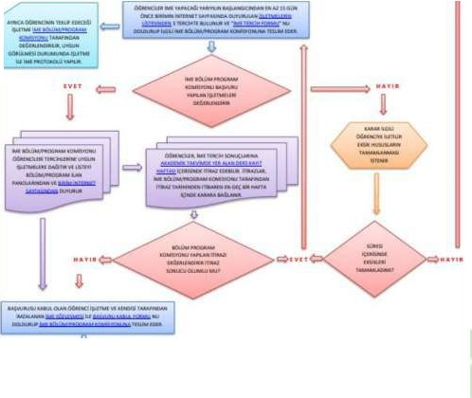
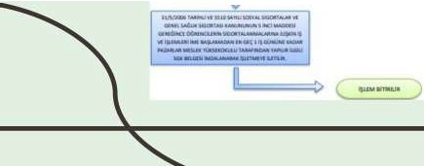
EMET MYO İME KOOR. İŞLETMEDE MESLEKİ EĞİTİM BİLGİLENDİRME SUNU
22
İME Başvuru Süreci İş Akış Şen1ası
-_{C} --------..=-d-_- ...-,._.. -...,, .-....-,_--=­
•-,...
o
Web Sayfası : pazarlarm yo.dpu.ed u.t r
İM E+Staj menüsü
İşletmede Mesleki Eğ it im sayf ası
iME Başvuru Süreci iş Akış Şeması
- ----
..... u.
., ...,._.,.._,.,_..ı.,,,ı,,_..,. kM
ij

Slide 22
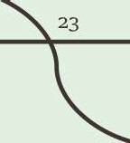
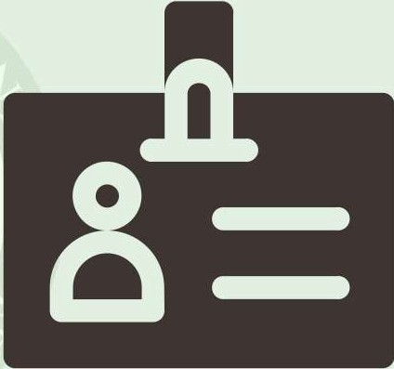
05
EMET MYO İME KOOR. İŞLETMEDE MESLEKİ EĞİTİM BİLGİLENDİRME SUNUMU
Eğitim Esnası
Eğitim esnasındaki süreçler
ve öğrenci dosyası

Slide 23
EMET MYO İME KOOR. İŞLETMEDE MESLEKİ EĞİTİM BİLGİLENDİRME SUNU
24
İME Öğrenci Dosyasında Bulunn1ası Gereken Belgeler (ı)
İME dönemi süresince öğrenci tarafından tutulacak İMEöğrenci dosyası aşağıda belirtildiği şekilde oluşturulur.
.....
- 1. İME protokolü (aslı gibidir yapılan örneği),
İME Tercih Formu
İME Sözleşmesi (taraflar tarafından onaylanan),
İME Öğrenci Kabul Formu (taraflar tarafından onaylanan),
İME Devam Çizelgesi (İME süresince öğrenci tarafından günlük olarak imzalanmış ve eğitici personele onaylatılmış olarak her ayın sonunda eğitici personel tarafından İME bölüm/program Komisyonuna iletilmek üzere sorumlu öğretim elemanı teslim edilir.)
•...• 2
.3.
1 '
4.
1 5.

Slide 24
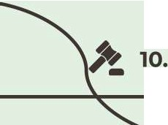
@ PAZARLAR MYO İME KOOR. İ LETMEDE MESLEKİ EĞİTİM BİLGİLENDİRME SUNU
25
İME Öğrenci Dosyasında Bulunn1ası Gereken Belgeler (2)
5 Yıl
Saklanır
6.
iME Haftalık Çalışma Raporu (Öğrenci tarafından hazırlanır, eğitici personel tarafından onaylanır ve İME öğrenci dosyasına konulmak üzere sorumlu öğretim elemanına teslim edilir.)
iME İşletme Değerlendirme Formu (İşletme yetkilisi tarafından onaylan ır, kapalı zarf içerisinde sorumlu öğretim elemanın a teslim edilir.)
iME Denetim Formu (Her denetim sonucunda sorumlu öğretim elemanı tarafından düzenlenir, İME bölüm/program komisyonuna teslim edilir.)
iME Dönem Sonu Raporu (Öğrenci tarafından hazırlanır, eğitici personel tarafından onaylan ır, İME bölüm/program komisyonu onayına sunulmak üzere öğrenci tarafından sorumlu öğretim elemanına teslim edilir.)
Diğer (Yapılan çalışmalarla ilgili her türlü belge ile İME bölüm/program
•• 8.
lll ^{9.}
komis onu tarafından i lenecek di er bil ive bel eler

Slide 25
EMET MYO İME KOOR. İŞLETMEDE MESLEKİ EĞİTİM BİLGİLENDİRME SUNUMU
26
10
&
İME'nin Değerlendiriln1esi ve Sonuçlandırıln1ası (ı)
İME Yarıyıl içi ve yarıyıl sonu değerlendirmelerinin toplam ağırlığı "Kütahya Dumlupınar Üniversitesi Ön Lisans ve Lisans Eğitim- Öğretim Yönetmeliği"
31. Madde hükümlerine uygun olarak İME bölüm/program komisyonu
tarafından belirlenir.
Öğrenci tarafından hazırlanan "İME Haftalık Çalışma Raporları" ve sorumlu öğretim elemanı görüşleri değerlendirilerek İME yarıyıl içi notu belirlenir.
İME yarıyıl sonu notu değerlendirilmesinde, not baremi 100/100 olacak şekilde, İME işletme değerlendirme formu %30, sorumlu öğretim elemanı denetim formları %30, öğrenci tarafından yarıyıl içi değerlendirilmesi sonrasında hazırlanan "İME Haftalık Çalışma Rapor"ları, "İME Dönem Sonu Raporu" %20 ve öğrenci sunumu %20 oranında başarı notuna etki eder.

Slide 26
EMET MYO İME KOOR. İŞLETMEDE MESLEKİ EĞİTİM BİLGİLENDİRME SUNU
27
10
&
İME'nin Değerlendirilınesi ve Sonuçlandırılınası (2)
Dersin başarı notu, "Kütahya Dumlupınar Ün iversit esi Önlisans ve Lisans Eğit im Öğretim Yön et m eliğ i"n in "D eğ er len dirm e ve Not lar" ile ilg ili
Maddesindeki esaslar dikkate alınarak, her öğ ren ci için yarıyıl sonu başarı notu elde edilir. Bu başarı notları mutlak değ erlen d irm e sistemine göre harf başarı not larına dönüştürülür ve sorum lu öğret im elem anı t araf ından öğrenci bilgi sistemine işlenir.
İME'leri, İME Bölüm /Prog ram kom isyonu t araf ından başarısız olarak değerlendirilen öğrenciler, bu eğit imlerini başarılı oluncaya kadar aynı veya farklı işletmelerde tekrar ederler.
"İME Dönem Sonu Raporu"nu süresi içerisinde teslim etm eyen öğrenci başarısız olarak değ erlen dirilir.

Slide 27
EMET MYO İME KOOR. İŞLETMEDE MESLEKİ EĞİTİM BİLGİLENDİRME SUNU
28
₋ Değerlendirme Sonuçlarına İtiraz Hakkı
Öğ renci ler , İM E değ erlend irm e sonuçların a, "Küt ahy a Dum lu pın ar Üniversit esi Önlisans ve Lisans Eğit im Öğ ret im Yönet m eliğ i"n in "Sın av Son uçların a İt iraz" ile ilg ili Maddesin deki hüküm ler çerçevesin de İME bölüm/program komisyonuna itiraz edebilirler.
İt irazlar, İME bölü m /prog ram kom isyonu t arafından incelen ir İME Biri m Koord inat örlüğ üne b ild irilir ve maddi hata tespit edilmesi halinde not düzeltilmesi İME Birim Koordinat örlü ğü teklifi üzerine birim yönet im kurulu kararı ile yapılır.

Slide 28
EMET MYO İME KOOR. İŞLETMEDE MESLEKİ EĞİTİM BİLGİLENDİRME SUNU
29
intibak İşleınleri
Başka bir yükseköğ ret im kurumundan gelen öğrencilerin geldikleri yükseköğretim kurumunda yaptıkları İME'nin intibak işlemleri, "Kütahya Dumlupınar Üniversit esi Ön lisans ve Lisans Prog ram ların a İnt ibakt a Mevcut Başarı Not ların ın Harf Not ların a Dö nüştürülm esi Esasları" hüküm ler i
çerç evesinde İME bölüm/program komisyonunun görüşü doğrult usunda b iri m yönet im kurulu kararına göre yapılır.
Öğrenim gördüğü program ile ilgili bir işte çalışmış veya çalışmakta olan öğrenciler, çalışm a sürelerini ve unvanların ı belgelend irm ek koşu luyla (çalışma süresinin 110 iş g ünü nd en az olmadığı, SCK kayıtlarından ve ek olarak ilgili iş yerinden alınacak, çalışılan pozisyon ve yapılan işlerle ilgili yeterli bilgiyi de içeren resmi bir yazı ile çalışma yaptığını belgelendirdiği durumlarda) İME int ibak işlem leri için kayıt yen ilem e t arih leri içerisinde İME
bölüm /prog ram kom isyon una d ilekç e ile müracaat eder ve kabul edilmesi
. ,

Slide 29
EMET MYO İME KOOR. İŞLETMEDE MESLEKİ EĞİTİM BİLGİLENDİRME SUNU
30
Öğrencilerin Disiplin İşlemi
Öğrenciler, iş yerlerinin çalışma saatlerine, disiplin ve iş güvenliği kurallarına uymak zorundadırlar.
İşlet meden izinsiz, mazeretsiz üst üste 3 (üç) gün devam sızlık yapan öğrencinin durum u, eğit ici personel t arafından sorum lu öğ ret im elem anı aracılığ ıyla İME Birim Komisyonuna bildirilir.
Öğrenciler, İME süresince "Yükseköğretim Kurumları Öğrenci Disiplin Yönetmeliği" hüküm leri tabidirler.
Öğ renciler, İME süresin ce iş yerlerin de kusurları nedeniyle verecekleri zararlardan, o İşletmenin diğer çalışanları gibi sorumludur.

Slide 30
EMET MYO İME KOOR. İŞLETMEDE MESLEKİ EĞİTİM BİLGİLENDİRME SUNUMU
Soru - Cevap
İME ile ilgili herhangi bir sorunuz var mı?

Slide 31
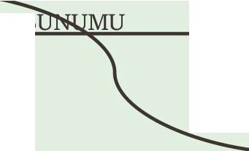
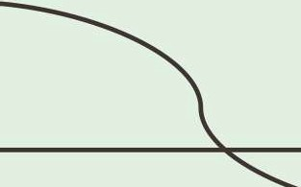
Teşekkürler
EMET MYO İME KOOR. İŞLETMEDE MESLEKİ EĞİTİM BİLGİLENDİRME S
32
İME sürecinizde başarılar dileriz.

